Slide 1
Виконання бюджету та програми економічного і соціального розвитку у 2020 році
Дніпровський район

Slide 2
У 2020 році проводилася реалізація 40 бюджетних програм
Житлово – комунальне господарство
5 програми
Державне управління
2 програми
Капітальні вкладення
3 програми
Освіта
9 програм
Молодіжні програми
4 програми
Фізична культура і спорт
2 програми
Соціальний захист та соціальне забезпечення
9 програм
Культура і мистецтво
6 програм

Slide 3
Динаміка видатків

Slide 4
Галузева структура видатків

Slide 5
Економічна структура видатків

Slide 6
Виконання по 9 бюджетних програмах галузі «ОСВІТА» склало 2 156 641,4 тис.грн, або
92,6 % планових призначень
Надання дошкільної освіти – 744 605,8 тис. грн.
Забезпечення діяльності інших закладів у сфері освіти – 29 783,9 тис. грн.
Надання загальної середньої освіти закладами загальної середньої освіти (у тому числі з дошкільними підрозділами (відділеннями, групами)) – 1 155 364,0 тис. грн.
Інші програми та заходи у сфері освіти –
1 961,5 тис. грн.
Надання загальної середньої освіти спеціальними закладами загальної середньої освіти для дітей, які потребують корекції фізичного та/або розумового розвитку – 56 330,8 тис. грн.
Забезпечення діяльності інклюзивно - ресурсних центрів – 12 494,5 тис. грн.
Методичне забезпечення діяльності закладів освіти – 10 366,5 тис. грн.
Надання позашкільної освіти закладами позашкільної освіти, заходи із позашкільної роботи з дітьми – 70 654,2 тис. грн.
Надання спеціальної освіти мистецькими школами – 75 080,2 тис. грн.

Slide 8
Надання дошкільної освіти –
25629,0 тис. грн.
Надання загальної середньої освіти закладами загальної середньої освіти (у тому числі з дошкільними підрозділами (відділеннями, групами)) –
55462,4 тис. грн.
Надання загальної середньої освіти спеціальними закладами загальної середньої освіти для дітей, які потребують корекції фізичного та/або розумового розвитку –
709,2 тис. грн.
Надання позашкільної освіти закладами позашкільної освіти, заходи із позашкільної роботи з дітьми –
4728,1 тис. грн.
Надання спеціальної освіти мистецькими школами –
994,2 тис. грн.
Методичне забезпечення діяльності закладів освіти – 499,5 тис. грн.
Забезпечення діяльності інклюзивно - ресурсних центрів – 1656,0 тис.грн.
Забезпечення діяльності інших закладів у сфері освіти –
800,0 тис. грн.
БЮДЖЕТ РОЗВИТКУ
На придбання обладнання спрямовано – 90 478,4 тис.грн.

Slide 9
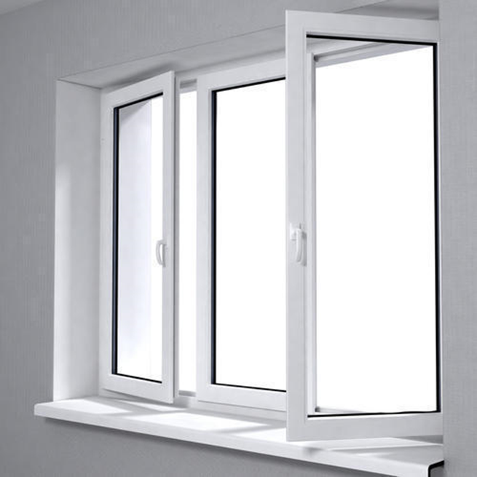
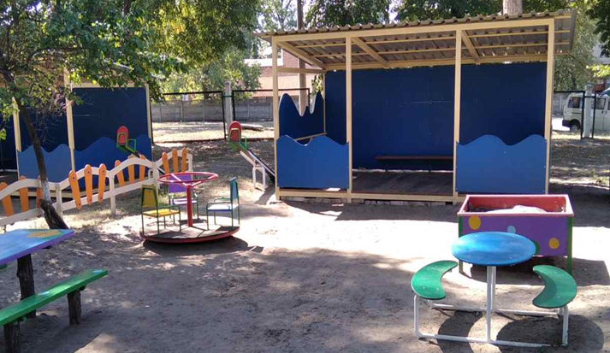
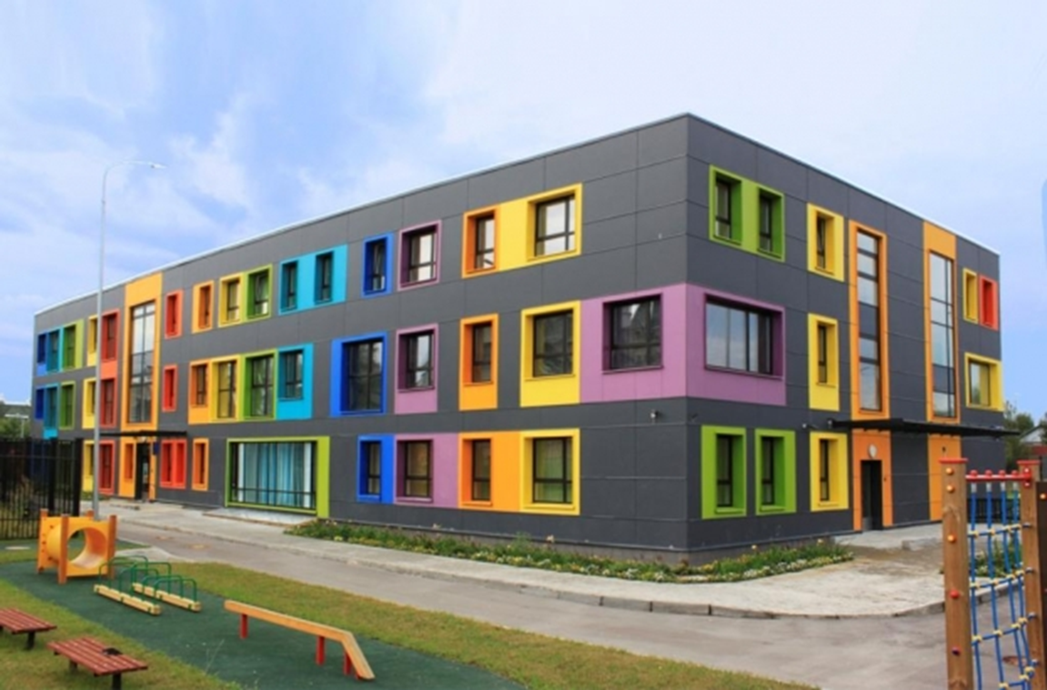
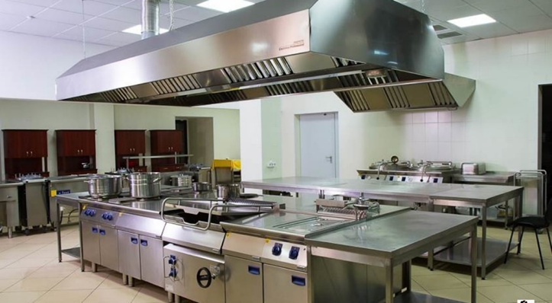
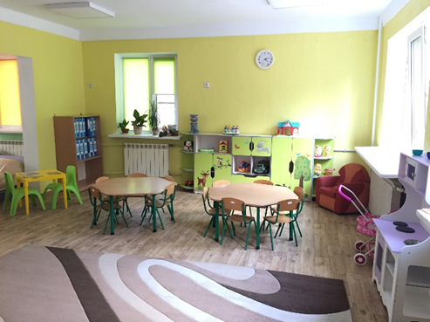
На проведення капітального ремонту 160 об'єктів спрямовано– 166 476,7 тис.грн.
Надання дошкільної освіти – 107 136,9 тис. грн.
Надання загальної середньої освіти закладами загальної середньої освіти (у тому числі з дошкільними підрозділами (відділеннями, групами)) – 39 339,4 тис. грн.
Надання позашкільної освіти закладами позашкільної освіти, заходи із позашкільної роботи з дітьми – 11 062,7 тис. грн
Забезпечення діяльності інклюзивно - ресурсних центрів 5565,0тис. грн.
Інші програми та заходи у сфері освіти – 1 961,5 тис. грн.
Надання спеціальної освіти мистецькими школами – 1496,2 тис. грн.
Відновлення груп 5 об'єктів – 3695,2 тис.грн
Капітальний ремонт тіньових навісів та ігрових майданчиків 9 об'єктів –
9142,4 тис.грн.
Заміна вікон 12 об'єктів – 4040,3 тис.грн.
Капітальний ремонт харчоблоків 16 об'єктів –
15494,9 тис.грн.
Реалізація громадських проектів 13 об'єктів – 6193,8 тис.грн.
Капітальний ремонт огорожі 7 об'єктів –
6697,8 тис.грн.
Капітальний ремонт покрівель 15 об'єктів – 7031,7 тис.грн.
Капітальний ремонт місць загального користування 21 об'єктів – 8786,0 тис.грн.
Благоустрій територій 5 об'єктів –
28670,7 тис.грн.
Капітальний ремонт будівель та прибудинкових територій 8 об'єктів – 32709,4 тис.грн.
Капітальний ремонт (модернізація) індивідуальних теплових пунктів 2 об'єктів – 1194,8 тис.грн.
Капітальний ремонт приміщень 25 об'єктів –
24707,6 тис.грн.
Капітальний ремонт асфальтного покриття 7 об'єктів – 4113,3 тис.грн.
БЮДЖЕТ РОЗВИТКУ
Безбар'єрне середовище 2 об'єктів –
1318,3 тис.грн.
Капітальний ремонт фасадів 11 об'єктів – 11454,9 тис.грн.
Капітальний ремонт стадіонів та спортивних майданчиків 1 об’єкту – 1187,4 тис.грн.
Капітальний ремонт інженерних мереж 1 об’єкту – 38,2 тис.грн.

Slide 10
Виконання по 9 бюджетних програмах галузі «Соціальний захист та соціальне забезпечення» склало 75 037,6 тис.грн, або 97,6 % планових призначень
Забезпечення соціальними послугами за місцем проживання громадян, які не здатні до самообслуговування у зв'язку з похилим віком, хворобою, інвалідністю – 31 440,8 тис. грн.
Грошова компенсація за належні для отримання жилі приміщення для сімей осіб, визначених абзацами 5 - 8 пункту 1 статті 10 Закону України "Про статус ветеранів війни, гарантії їх соціального захисту", для осіб з інвалідністю I - II групи, яка настала внаслідок поранення, контузії, каліцтва або захворювання, одержаних під час безпосередньої участі в антитерористичній операції, забезпеченні її проведення, здійсненні заходів із забезпечення національної безпеки і оборони, відсічі і стримування збройної агресії Російської Федерації у Донецькій та Луганській областях, забезпеченні їх здійснення, визначених пунктами 11 - 14 частини другої статті 7 Закону України "Про статус ветеранів війни, гарантії їх соціального захисту", та які потребують поліпшення житлових умов – 4568,0 тис. грн.
Надання реабілітаційних послуг особам з інвалідністю та дітям з інвалідністю – 17 922,5тис. грн.
Грошова компенсація за належні для отримання жилі приміщення для внутрішньо переміщених осіб які захищали незалежність, сувер, та територіальну цілісність України і брали безпосередню участь в антитерористичній операції, забезпеченні її проведення, перебуваючи безпосередньо в районах антитерористипершоїчної операції у період її проведення, у здійсненні заходів із забезпеченненітетя національної безпеки і оборони, відсічі і стримування збройної агресії Російської Федерації у Донецькій та Луганській областях, забезпеченні їх здійснення, перебуваючи безпосередньо в районах та у період здійснення зазначених заходів, та визнані особами з інвалідністю внаслідок війни III групи відповідно до пунктів 11 - 14 частини другої статті 7 або учасниками бойових дій відповідно до пунктів 19 - 20 частини статті 6 Закону України "Про статус ветеранів війни, гарантії їх соціального захисту", та які потребують поліпшення житлових умов – 4609,6 тис. грн.
Утримання закладів, що надають соціальні послуги дітям, які опинились у складних життєвих обставинах, підтримка функціонування дитячих будинків сімейного типу та прийомних сімей – 2 583 0 тис. грн.
Надання фінансової підтримки громадським організаціям ветеранів і осіб з інвалідністю, діяльність яких має соціальну спрямованість – 358,0 тис. грн.
Грошова компенсація за належні для отримання жилі приміщення для сімей учасників бойових дій на території інших держав, визначених у абзаці першому пункту 1 статті 10 Закону України "Про статус ветеранів війни, гарантії їх соціального захисту", для осіб з інвалідністю I - II групи з числа учасників бойових дій на території інших держав, інвалідність яких настала внаслідок поранення, контузії, каліцтва або захворювання, пов'язаних з перебуванням у цих державах, визначених пунктом 7 частини другої статті 7 Закону України "Про статус ветеранів війни, гарантії їх соціального захисту", та які потребують поліпшення житлових умов – 1922,2 тис. грн.
Організація та проведення громадських робіт
Інші заходи у сфері соціального захисту і соціального забезпечення – 11 633,4 тис. грн.

Slide 11
Структура видатків по галузі «Соціальний захист та соціальне забезпечення»

Slide 12
Забезпечення соціальними послугами за місцем проживання громадян, які не здатні до самообслуговування у зв'язку з похилим віком, хворобою, інвалідністю – 691,4 тис. грн.
Надання реабілітаційних послуг особам з інвалідністю та дітям з інвалідністю – 994,4 тис.грн.
Утримання закладів, що надають соціальні послуги дітям, які опинились у складних життєвих обставинах, підтримка функціонування дитячих будинків сімейного типу та прийомних сімей – 649,0 тис.грн.
БЮДЖЕТ РОЗВИТКУ
На придбання обладнання спрямовано - 2334,8 тис.грн.

Slide 13
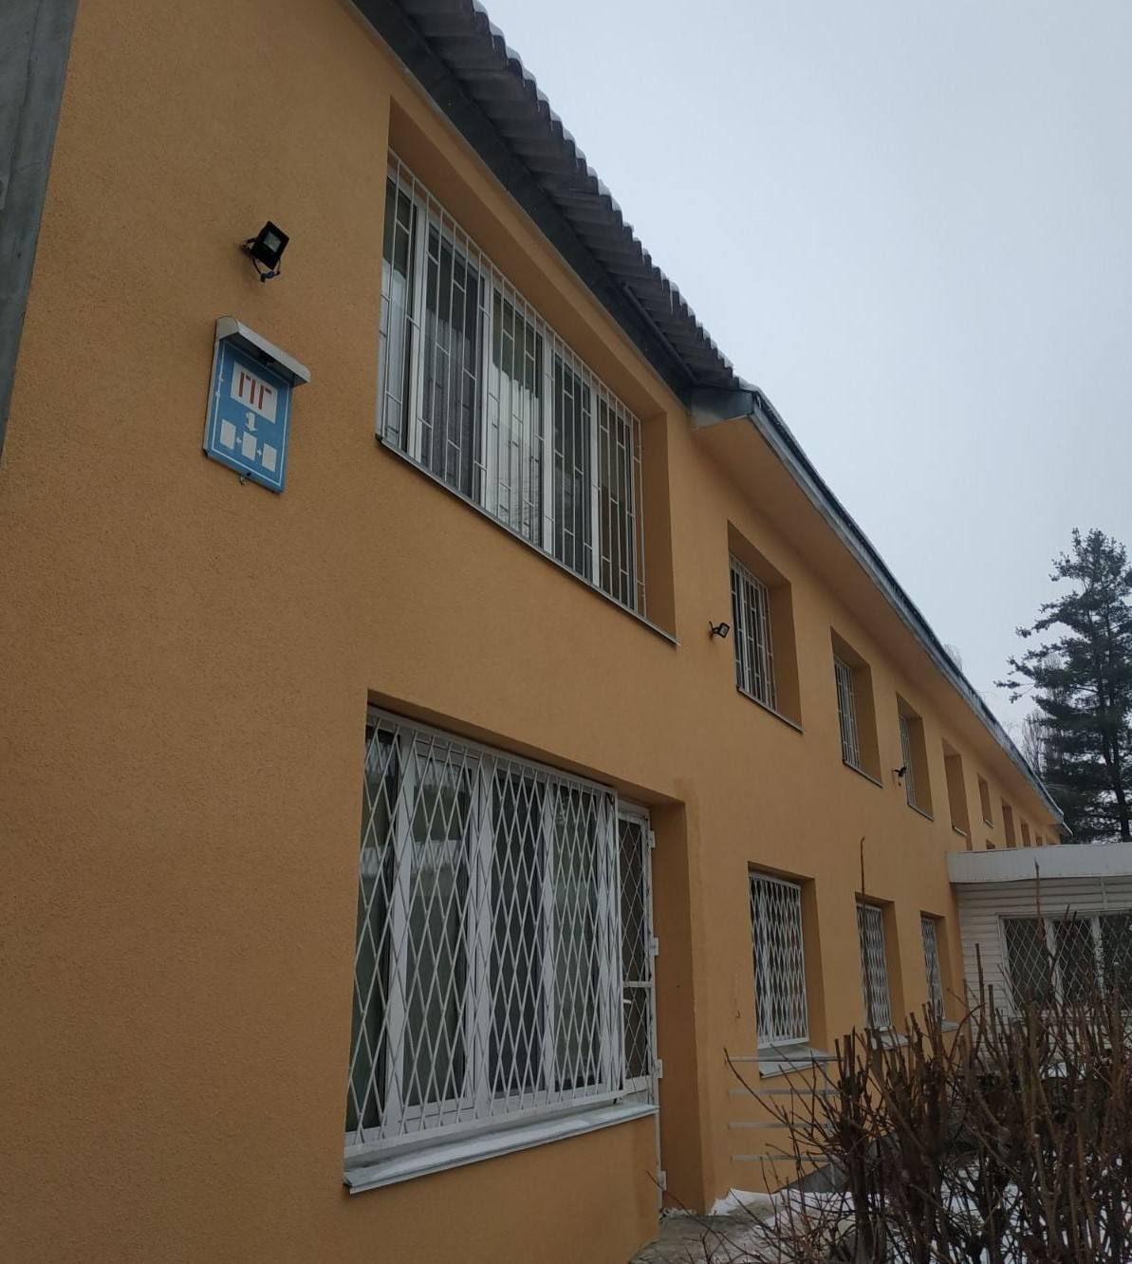
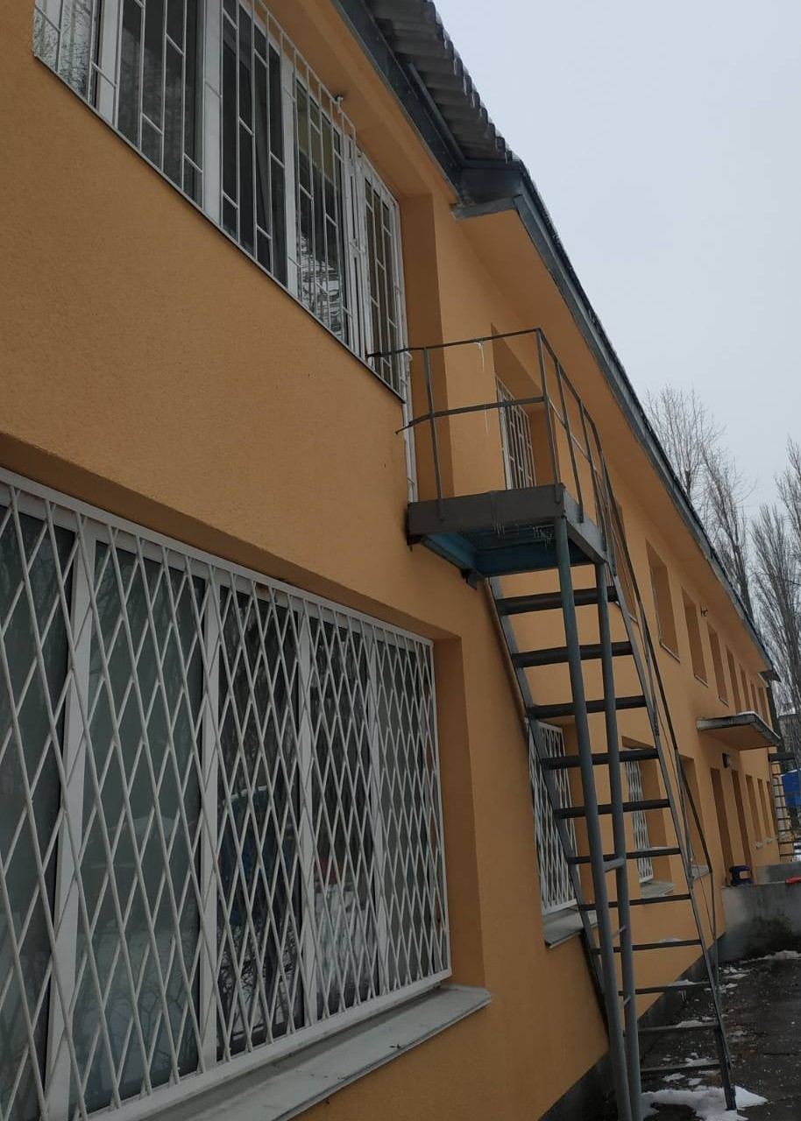
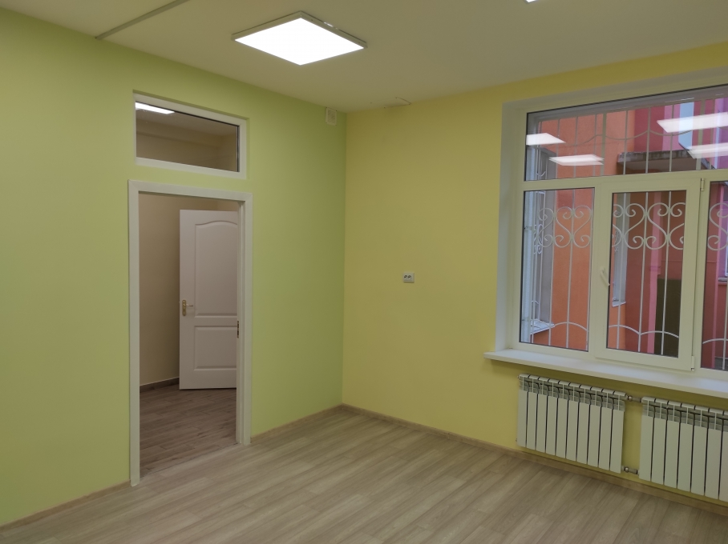
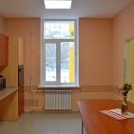
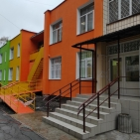
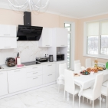
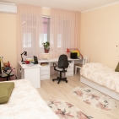
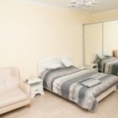
На проведення капітального ремонту спрямовано – 7 325,3 тис.грн.
Забезпечення соціальними послугами за місцем проживання громадян, які не здатні до самообслуговування у зв'язку з похилим віком, хворобою, інвалідністю –
1 291,8 тис. грн. (97%)
Надання реабілітаційних послуг особам з інвалідністю та дітям з інвалідністю –
4 537,8 тис. грн. (100%)
Утримання закладів, що надають соціальні послуги дітям, які опинились у складних життєвих обставинах, підтримка функціонування дитячих будинків сімейного типу та прийомних сімей –
1 495,7 тис. грн. (100%)
БЮДЖЕТ РОЗВИТКУ

Slide 14
Виконання по 4 бюджетних програмах галузі
«Молодіжна політика» склало 19 652,3 тис.грн, або
94 % планових призначень
Утримання та забезпечення діяльності центрів соціальних служб для сім’ї, дітей та молоді –
5 828,5 тис. грн.
Утримання клубів для підлітків за місцем проживання – 13 493,8 тис. грн.
Заходи державної політики з питань сім'ї –
315,0 тис. грн.
Інші заходи та заклади молодіжної політики –
15,0 тис. грн.

Slide 15
Структура видатків по галузі «молодіжна політика»

Slide 16
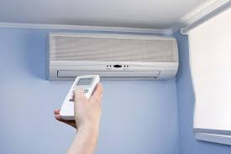
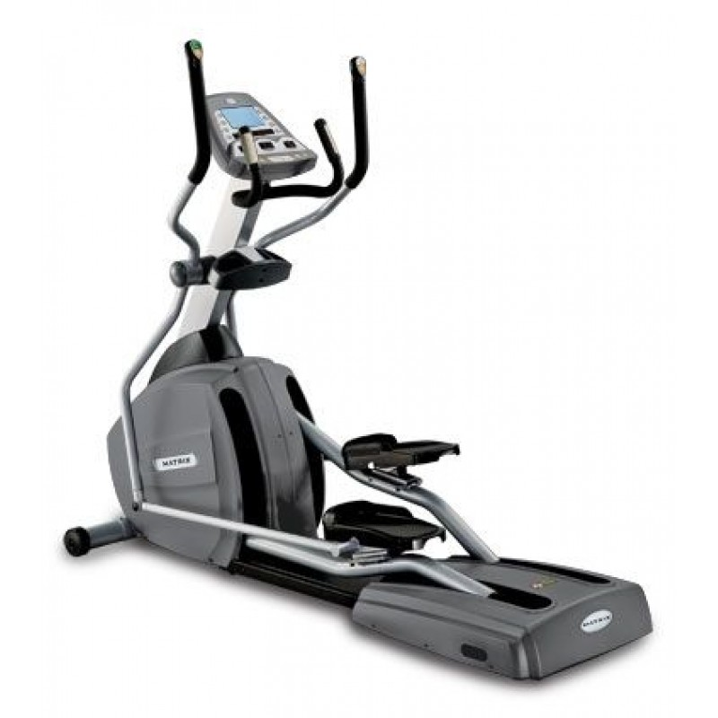
Утримання та забезпечення діяльності центрів соціальних служб для сім’ї, дітей та молоді – 84,5 тис. грн.
На придбання обладнання спрямовано - 215,9 тис.грн.
Утримання клубів для підлітків за місцем проживання – 131,4 тис. грн.
БЮДЖЕТ РОЗВИТКУ

Slide 17
На проведення капітального ремонту спрямовано – 1450,0 тис.грн.
Утримання та забезпечення діяльності центрів соціальних служб для сім’ї, дітей та молоді – 596,2 тис. грн.
Утримання клубів для підлітків за місцем проживання – 853,8 тис. грн.
Безбар'єрне середовище –
50,0 тис.грн.
Капітальний ремонт фасаду підліткового клубу «Ровесник» (вул.Пожарського,1) – 87,9 тис.грн.
Капітальний ремонт місць загального користування – 248,1 тис.грн.
Капітальний ремонт приміщень 5 об'єктів –
765,9 тис.грн.
Підлітковий клуб
«Дружба» – 228,9 тис.грн.
Підлітковий клуб
«Час вперед» – 99,8 тис.грн.
Підлітковий клуб
«Орлятко» – 94,1 тис.грн.
Капітальний ремонт приміщень –
298,1 тис.грн.
БЮДЖЕТ РОЗВИТКУ
Підлітковий клуб
«Ровесник» (вул.Пожарського,1) –
157,1 тис.грн.
Підлітковий клуб
«Ровесник» (вул. Червоноткацька, 27/2) – 186,0 тис.грн.

Slide 18
Виконання по 6 бюджетних програмах галузі
«Культура і мистецтво» склало 36 479,6 тис.грн, або
94,6 % планових призначень
Фінансова підтримка театрів – 2 030,7тис. грн.
Забезпечення діяльності інших закладів в галузі культури і мистецтва – 2 206,1тис. грн.
Забезпечення діяльності бібліотек –
23 195,5 тис. грн.
Інші заходи в галузі культури і мистецтва –
370,4 тис. грн.
Забезпечення діяльності палаців i будинків культури, клубів, центрів дозвілля та iнших клубних закладів – 8 458,9 тис. грн.
Інші заходи у сфері засобів масової інформації –
218,1 тис. грн.

Slide 19
Структура видатків по галузі «Культура і мистецтво»

Slide 20
Забезпечення діяльності бібліотек – 289,2 тис. грн.
Забезпечення діяльності палаців i будинків культури, клубів, центрів дозвілля та iнших клубних закладів –
200,0 тис. грн.
Забезпечення діяльності інших закладів в галузі культури і мистецтва –
70,0 тис. грн.
Фінансова підтримка театрів – 197,7 тис. грн.
На придбання обладнання спрямовано – 756,9 тис.грн.
БЮДЖЕТ РОЗВИТКУ

Slide 21
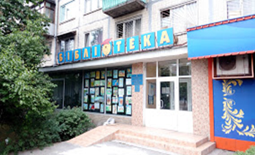
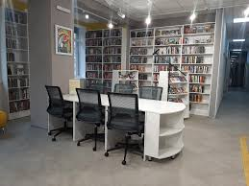
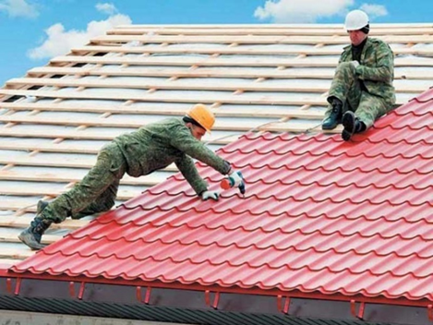
На проведення капітального ремонту спрямовано – 3576,7 тис.грн.
Забезпечення діяльності бібліотек –
688,2 тис. грн.
Забезпечення діяльності палаців i будинків культури, клубів, центрів дозвілля та iнших клубних закладів 2888,5 тис. грн.
Капітальний ремонт приміщень бібліотеки
імені П. Буйка – 688,2 тис.грн.
Капітальний ремонт будівлі Центру культури та мистецтв Дніпровського району
(вул. Миропільська,19) –
498,8 тис.грн.
Капітальний ремонт покрівлі Центру культури та мистецтв Дніпровського району (вул. Алмаатинська,109) –
2389,7 тис.грн.
БЮДЖЕТ РОЗВИТКУ

Slide 22
Виконання по 2 бюджетних програмах галузі
«Фізична культура і спорт» склало 38 882,4 тис.грн, або
96,4% планових призначень
Утримання та навчально-тренувальна робота комунальних дитячо-юнацьких спортивних шкіл –
38 841,3 тис. грн.
Забезпечення діяльності місцевих центрів фізичного здоров'я населення "Спорт для всіх" та проведення фізкультурно-масових заходів серед населення регіону – 41,1 тис. грн.

Slide 24
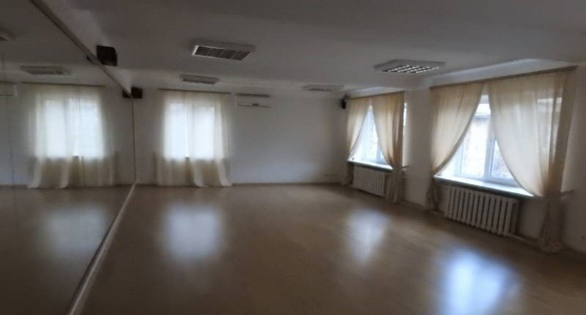
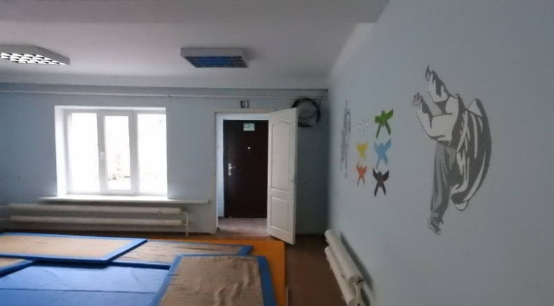
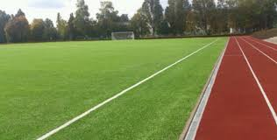
Утримання та навчально-тренувальна робота комунальних дитячо-юнацьких спортивних шкіл –
6 087,9 тис. грн. (98,9%)
Придбання обладнання– 4796,0 тис.грн
КАПІТАЛЬНИЙ РЕМОНТ ПРИМІЩЕНЬ ДИТЯЧО-ЮНАЦЬКОЇ СПОРТИВНОЇ ШКОЛИ № 10
НА ВУЛ. І. МИКОЛАЙЧУКА, 3-А – 354,9 тис.грн.
Капітальний ремонт – 1291,9 тис.грн
КАПІТАЛЬНИЙ РЕМОНТ СТАДІОНУ «ДНІПРОВЕЦЬ» ДИТЯЧО-ЮНАЦЬКОЇ СПОРТИВНОЇ ШКОЛИ № 21
НА ВУЛ. АЛМАТИНСЬКА, 60 – 937,0 тис.грн.
БЮДЖЕТ РОЗВИТКУ

Slide 25
Виконання по 2 бюджетних програмах галузі
«Державне управління » склало 131 724,2 тис.грн, або
96,9% планових призначень
Керівництво і управління Дніпровською районною в місті Києві державною адміністрацією –
131 689,9 тис. грн.
Проведення місцевих виборів– 34,3 тис. грн.

Slide 26
Структура видатків по галузі «Державне управління»

Slide 27
Придбання обладнання (комп'ютерної техніки) для Управління соціального захисту населення Дніпровської районної в місті Києві державної адміністрації– 274,0 тис.грн ( 98,2%)
Керівництво і управління Дніпровською районною в місті Києві державною адміністрацією – 6227,0 тис.грн. (99,2%)
Капітальний ремонт будівлі Дніпровської районної в місті Києві державної адміністрації , булв. Праці, 1/1 – 1989,2 тис.грн.
Капітальний ремонт – 5953,0 тис.грн ( 99,2%)
Капітальний ремонт приміщення за адресою м.Київ Шосе Харківське,4-А – 3963,8 тис.грн.

Slide 28
Виконання по 5 бюджетних програмах галузі
«Житлово – комунальне господарство » склало 256 655,8тис.грн, або 97 % планових призначень
Експлуатація та технічне обслуговування житлового фонду – 182 896,2 тис. грн.
Виконання заходів за рахунок цільових фондів, утворених Верховною Радою Автономної Республіки Крим, органами місцевого самоврядування і місцевими органами виконавчої влади і фондів, утворених Верховною Радою Автономної Республіки Крим, органами місцевого самоврядування і місцевими органами виконавчої влади–
13 823,6 тис. грн.
Забезпечення надійної та безперебійної експлуатації ліфтів –2 064,5 тис. грн.
Виконання інвестиційних проектів в рамках здійснення заходів щодо соціально-економічного розвитку окремих територій – 3243,6 тис. грн.
Організація благоустрою населених пунктів –
54 627,9 тис. грн.

Slide 29
СТРУКТУРА ВИДАТКІВ ПО ГАЛУЗІ «ЖИТЛОВО – КОМУНАЛЬНЕ ГОСПОДАРСТВО»

Slide 30
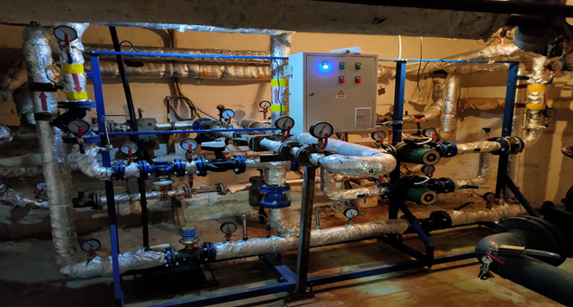
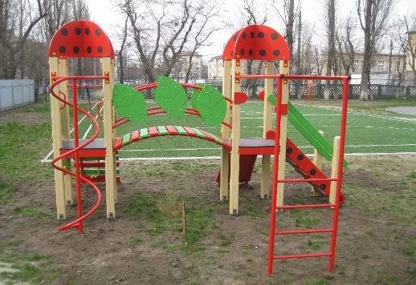
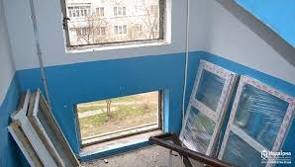
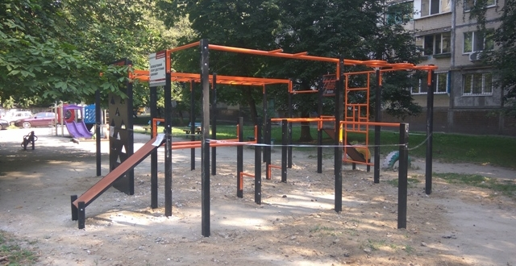
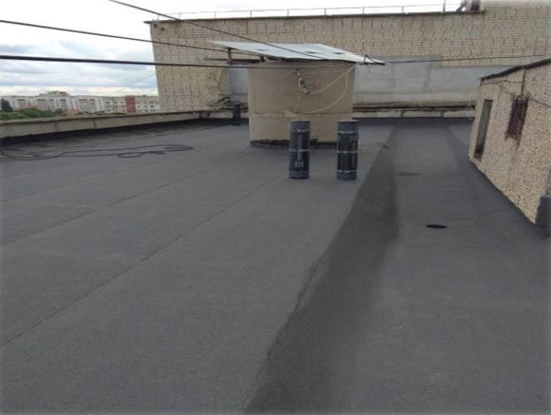
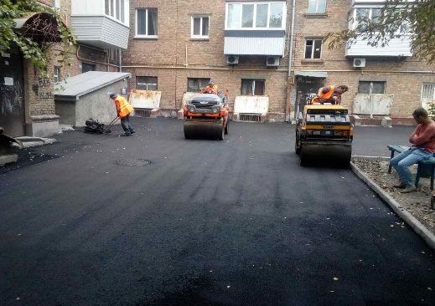
На проведення капітального ремонту 398 об'єктів спрямовано– 178 297,7 тис.грн.
Експлуатація та технічне обслуговування житлового фонду – 176233,2 тис. грн.
Забезпечення надійної та безперебійної експлуатації ліфтів –2 064,5 тис. грн.
Реалізація громадських проектів 1 об’єкту – 160,9 тис.грн.
Капітальний ремонт місць загального користування 22 об'єктів – 15763,8 тис.грн.
Заміна вікон 70 об'єктів – 16689,2 тис.грн.
Капітальний ремонт панелей перекриття, стінових панелей 1 об’єкту – 804,2 тис.грн.
Капітальний ремонт (модернізація) індивідуальних теплових пунктів 11 об'єктів – 6363,1 тис.грн.
Капітальний ремонт покрівель 37 об'єктів – 25589,5 тис.грн.
Капітальний ремонт інженерних мереж 34 об’єктів – 9532,8 тис.грн.
Капітальний ремонт сходових клітин 32 об'єктів – 14371,2 тис.грн.
Капітальний ремонт асфальтного покриття прибудинкових територій ті міжквартальних проїздів 100 об'єктів 48431,4 тис.грн.
Капітальний ремонт фасадів 5 об'єктів – 5460,0 тис.грн.
Облаштування спортивних майданчиків 7 об’єктів – 5591,9 тис.грн.
Капітальний ремонт вхідних груп 8 об'єктів – 3709,2 тис.грн
Облаштування ігрових майданчиків 12 об’єктів – 3892,7 тис.грн.
Капітальний ремонт балконів 1 об’єкту –
104,2 тис.грн.
Облаштування контейнерних майданчиків для сміття 4 об'єктів – 9142,4 тис.грн.
БЮДЖЕТ РОЗВИТКУ
Капітальний ремонт електричних мереж/ електрощитових 26 об’єктів – 6439,0 тис.грн.
Капітальний ремонт міжквартальних проїздів та прибудинкових територій житлової забудови 8 об'єктів 4212,2 тис.грн.
Підсилення фундаменту 1 об’єкту –
415,3 тис.грн.

Slide 31
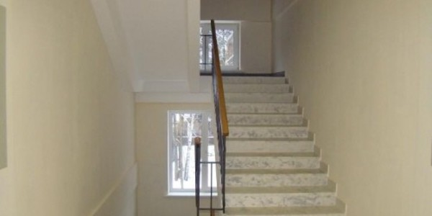
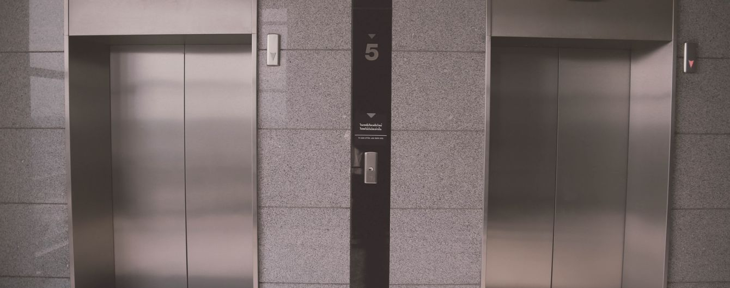
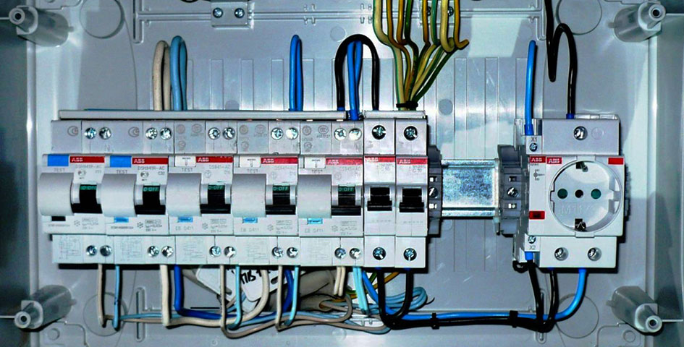
Капітальний ремонт житлового фонду на умовах співфінансування 18 об'єктів –
10587,3 тис.грн.
Капітальний ремонт вхідних груп 1 об’єкту – 70,0 тис.грн
Капітальний ремонт електричних мереж/ електрощитових 3 об’єктів – 1655,8 тис.грн.
Капітальний ремонт інженерних мереж 5 об’єктів –
3096,0 тис.грн.
Капітальний ремонт покрівель 4 об'єктів – 2461,5 тис.грн.
Капітальний ремонт сходових клітин 3 об'єктів –
1239,5 тис.грн.
Капітальний ремонт ліфтів 2 об'єктів – 2064,5 тис.грн.
БЮДЖЕТ РОЗВИТКУ

Slide 32
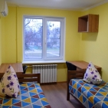
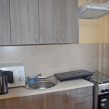
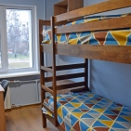
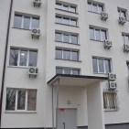
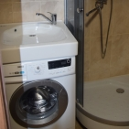
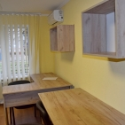
Виконання по 3 бюджетних програмах галузі
«Капітальні вкладення» склало 20851,7 тис.грн,
92,6 або % планових призначень
Проектні, будівельно-ремонтні роботи, придбання житла та приміщень для розвитку сімейних та інших фоном виховання, наближених до сімейних, та забезпечення житлом дітей-сиріт, дітей, позбавлених батьківського піклування –
8390,0 тис. грн.
РЕКОНСТРУКЦІЯ ЧАСТИНИ БУДИНКУ №4 НА БУЛЬВАРІ ЯРОСЛАВА ГАШЕКА У ДНІПРОВСЬКОМУ РАЙОНІ М.КИЄВА ПІД СОЦІАЛЬНІ КВАРТИРИ ЦЕНТРУ СОЦІАЛЬНОЇ ПІДТРИМКИ ДІТЕЙ ТА СІМЕЙ

Slide 33
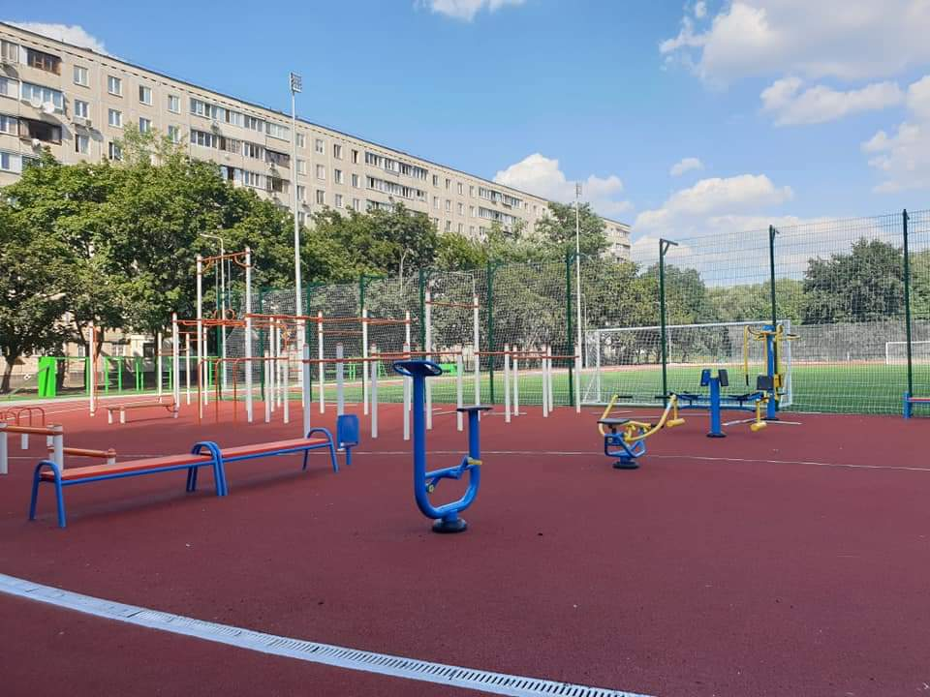
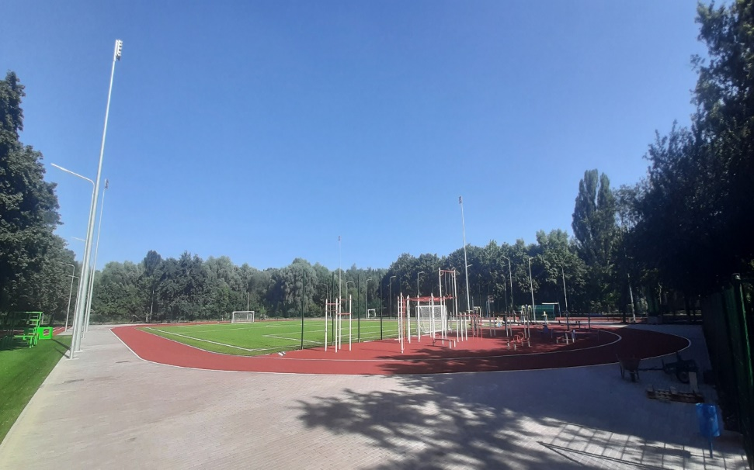
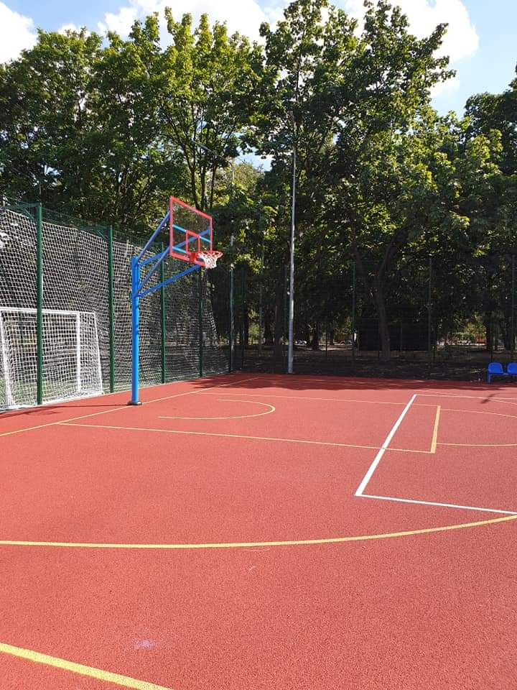
Будівництво освітніх установ та закладів – 12461,7 тис. грн.
РЕКОНСТРУКЦІЯ СТАДІОНУ СЕРЕДНЬОЇ ЗАГАЛЬНООСВІТНЬОЇ ШКОЛИ І-ІІІ СТУПЕНІВ №4 М. КИЄВА, ВУЛ. СУЛЕЙМАНА СТАЛЬСЬКОГО, 26-А У ДНІПРОВСЬКОМУ РАЙОНІ

Slide 34
ДЯКУЄМО ЗА УВАГУ

